Slide 1


6.4 1D CNN
1D Convolutional Neural Networks

Slide 2
2D 합성곱(2D Convolutions)
2D 합성곱은 합성곱 연산을 통해서 이미지의 특징을 추출하는 역할을 합니다.
합성곱은 영어로 컨볼루션이라고도 불리는데,
커널(kernel) 또는 필터(filter)라는 n×mn×m 크기의 행렬로
높이(height)×너비(width)높이(height)×너비(width) 크기의 이미지를 처음부터 끝까지 겹치며 훑으면서
n×mn×m크기의 겹쳐지는 부분의 각 이미지와 커널의 원소의 값을 곱해서
모두 더한 값을 출력으로 하는 것을 말합니다.

Slide 3
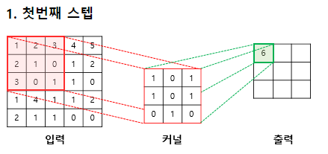
(1×1) + (2×0) + (3×1) + (2×1) + (1×0) + (0×1) + (3×0) + (0×1) + (1×0) = 6

Slide 4
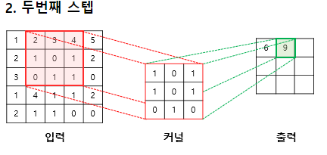
(2×1) + (3×0) + (4×1) + (1×1) + (0×0) + (1×1) + (0×0) + (1×1) + (1×0) = 9

Slide 5
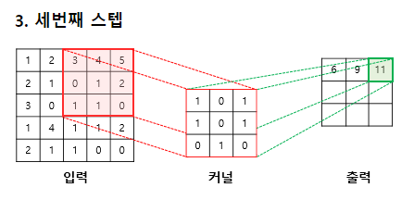
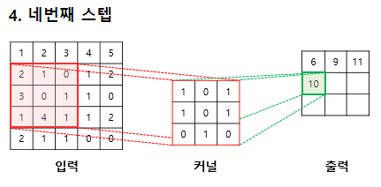

Slide 6
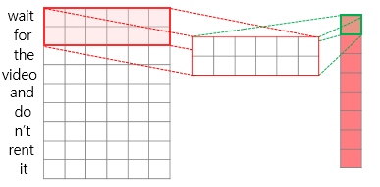
1D 합성곱(1D Convolutions)
필터가 움직이는 방향이 한 방향이면 1D-CNN이라 합니다.

Slide 7
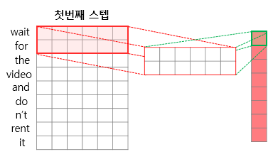
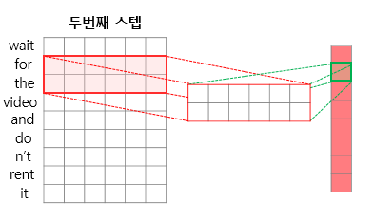
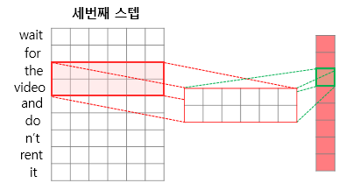
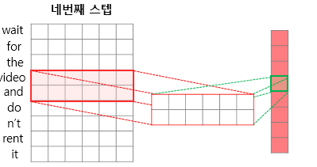

Slide 8
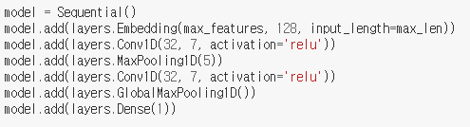
1D 컨브넷 구현

Slide 9
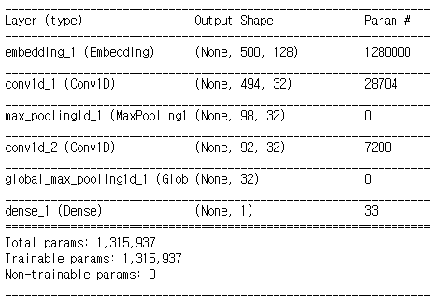
1D 컨브넷 구현

Slide 10
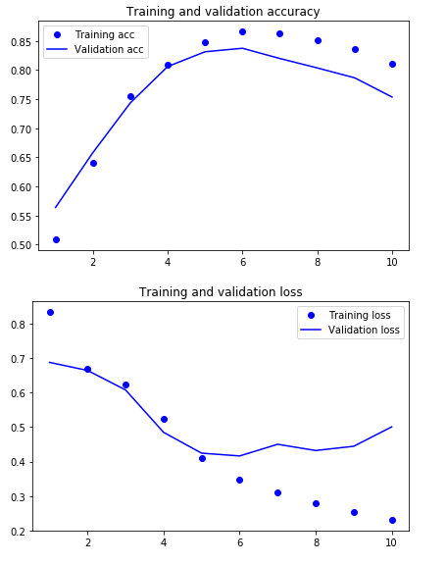
정확도 와 오차값

Slide 11
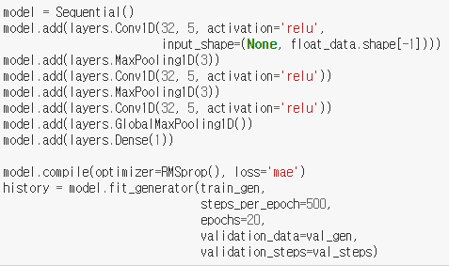
CNN과 RNN을 연결하여 긴 시퀀스를 처리하기

Slide 12
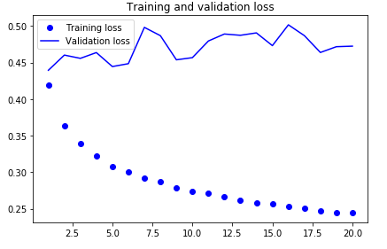
오차값 효율 x

Slide 13
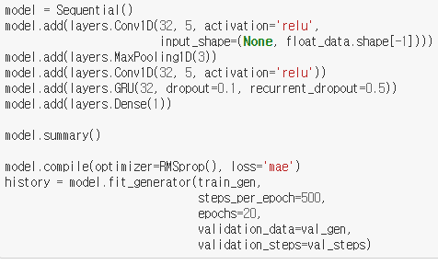
1d 합성곱과 gru 층 연결한 모델

Slide 14
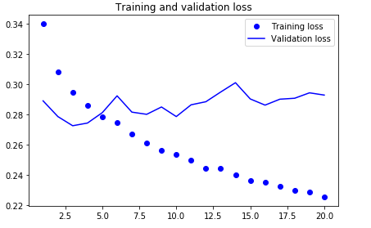
오차값 효율 x 데이터 처리속도 약 2배

Slide 15
감사합니다

